Slide 1
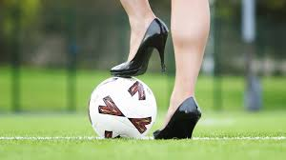
Adaptations physiologiques et biologiques de la femme à l’exercice
et à l’entraînement
Lamia BOUSSAIDI-BEN EZZEDINE.
Maître de conférences (HDR)

Slide 2
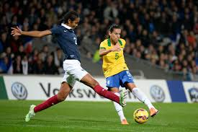
≠ intersexes :
- masse adipeuse,
- masse musculaire,
- réserves énergétiques,
- activité métabolique ......
Performance sportive
≠ Intersexes dès la puberté
- Imprégnation hormonale
testostérone/œstrogènes-progestérone...
- Volume d’entraînement ?

Slide 3
A l’exercice bref et intense

Slide 4
Différences métaboliques à l’exercice bref et intense
Pré-exercice:
[ATP , PCr, glycogène] _{musculaire}: fibres I et II pas de ≠ intersexes
chez des sujets de même niveau d’entraînement.
(Esbjörnsson et al. 1999, 2002)
Post-Exercice
- Mêmes concentrations en ATP, ADP, PCr (fibres I et II).
Dégradation du glycogène dans les fibres I < F/H (- 40%)
pas de ≠ intersexes au sein des fibres II (Esbjörnsson et al. 1999, 2002)

Slide 5
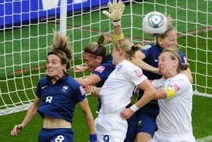
Autres différences métaboliques…
- Surface fibres I parfois > femme/homme
(Esbjörnsson et al. 1993, Simoneau et al. 1985).
- Moindre activité enzymatique:
phosphorylase, LDH, PFK 1
(Esbjörnsson et al. 1993 et 1996, Simoneau et al. 1985).
- Activité catécholaminergique moindre:
résultats contradictoires
A et NA ] _{p} inférieures chez le sujet féminin
(Brooks et al. 1990, Gratas et al. 1994, Nevill et al. 1996).
[A et NA ] _{p} = si normalisation / état nutritionnel, niveau d’entraînement
(Vincent et al. 2003)

Slide 6
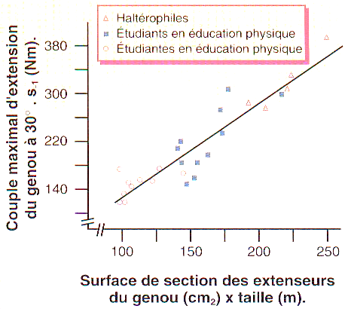
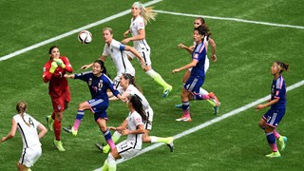
En fait...
Sexe Poids kg (% total)
Tissu adipeux ⓪:70kg 8.4 kg (12%)
①:55kg 11.6 kg (21%)
Tissu musculaire ⓪:70kg 28 kg (40%)
①:55kg 19 kg (35%)
Imprégnation hormonale!!

Slide 7
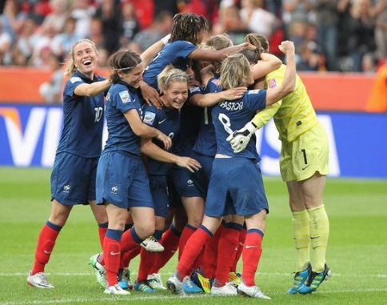
Récupération
Exercices brefs et intenses
Exercices d’intensité élevée de type anaérobie ou explosifs avec charge:
Récupération de force plus rapide chez la femme
(Fulco et al. 1999, Häkkinen et al. 1993, Linnamo et al. 1998)
Hypothèses
1- même force mm² muscle mais masse musculaire inférieure
⇨ Femme : force développée moins importante lors d’un exercice de type supramaximal ou lors d’un travail réalisé à même intensité relative: récup ++
2- Trois “Wingate” entrecoupés de 20 min de récupération
⇨ réduction moindre d’ATP et [IMP] inférieure chez la femme (fibre II) (Esbjörnsson et al. 2002)
➢ Réduction moindre d’ATP par ré-amination de l’IMP en récupération

Slide 8
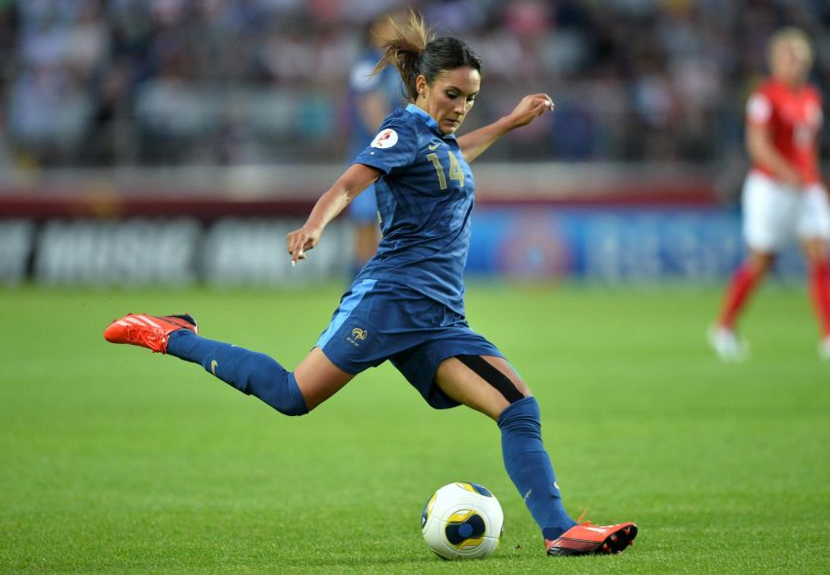
En résumé sur le terrain…
Exercice bref et intense
Utilisation similaire des sources énergétiques
utilisation < du glycogène: fibres I chez la femme.
Volume musculaire > chez l’homme / femme
Masse adipeuse inférieure
Récupération plus rapide chez la femme

Slide 9
Exercice prolongé

Slide 10
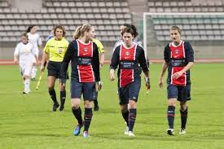
Différence de vitesse moyenne “Homme/Femme”
en fonction de la distance parcourue
151 km

Slide 11
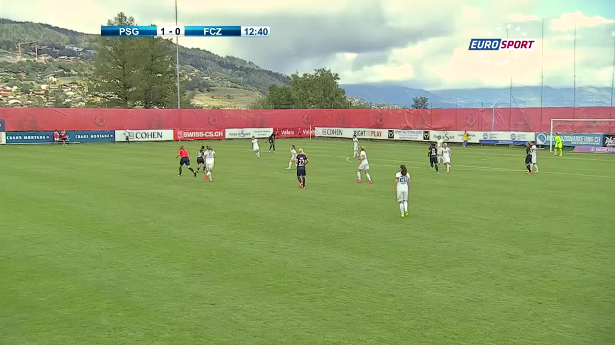
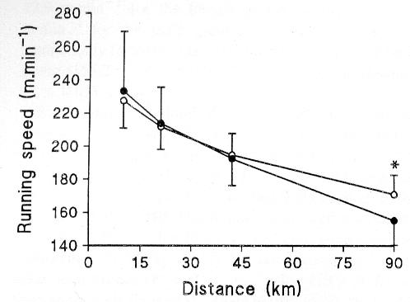
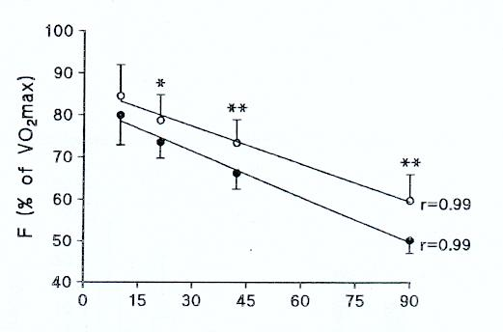
Épreuve de 90 km:
comparaison femme/ homme
Speechly et al., MSSE, vol 28, 3, 1996
Femmes
Hommes
Femmes
Hommes
① ⓪
Vitesse moyenne (90ème min): 171 ± 11.7 m.min⁻¹ 155 ± 14.7 m.min⁻¹
Maintien VO₂max : ++++ ++

Slide 12
Eléments explicatifs

Slide 13
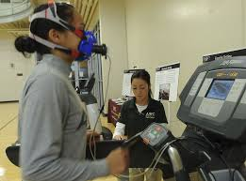
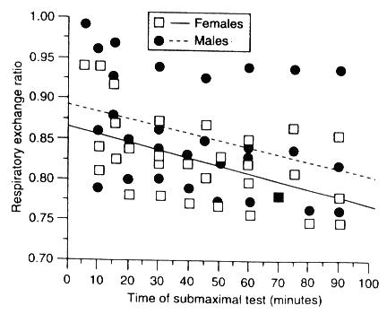
Différences métaboliques à l’exercice prolongé
Dans la majorité des études
QR <
femme / homme
(Ruby et Robergs , Sport Medicine, 17, 393 , 1994)
La femme oxyde plus de lipides et moins de glucides
que son homologue masculin

Slide 14
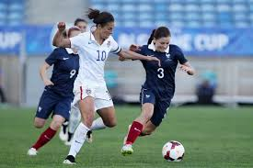
- 15km sur tapis roulant (~ 90min), 63% VO₂max,
sujets entraînés
➢ QR inférieurs chez la femme / homme
Utilisation des substrats à l’exercice
Homme (n =6) Femme (n=6)
Dépense énergétique
kcal totales 1236 ± 53 * 1012 ± 44
kcal/kg Poids total 18.5 ± 0.8 17.3 ± 0.7
kcal/kg Masse Maigre 21.6 ± 0.9 22.1 ± 0.9
Utilisation des lipides (g) 26.9 ± 1.2 * 47.6 ± 2.1
Utilisation des glucides (g) 239.7 ± 10.3 * 137.3 ± 6.0
(Tarnopolsky et al. , JAP, 68, 302, 1990)

Slide 15
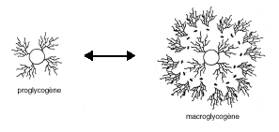
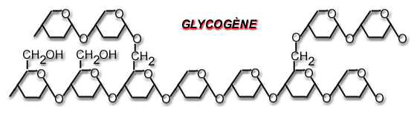
Pourquoi l’épargne des glucides?
- Au repos: [glycogène] _{musculaire} et rapport proglycogène / macro glycogène
similaire entre les deux sexes
(Tarnopolsky et al. 1990, 1995, 2001; Mc Kenzie et al. 2000)
- A l’exercice, activité réduite de certaines enzymes chez la femme:
phosphorylase, LDH , PFK1
(Esjörnsson et al. 1993, Simoneau et al. 1985)

Slide 16
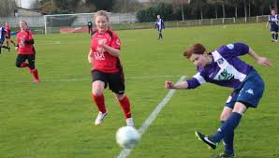
Epargne de glucides d’origine hépatique et/ou musculaire?
- La différence (a-v) en glucose ne diffère pas au niveau musculaire
à l’exercice entre les deux sexes (Roepstorff et al. 2002)
- L’administration d’œstradiol n’atténue pas la déplétion musculaire en glycogène chez l’adulte de sexe masculin à l’exercice (Tarnopolsky et al. 2001)
- L’apparition du glucose: R_{a} (production hépatique de glucose)
est < chez la femme à l’exercice (Friedlander et al. 1998, Roepstorff et al. 2002)
Epargne du glycogène
hépatique!

Slide 17
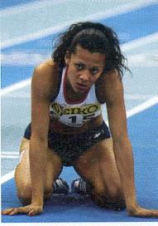
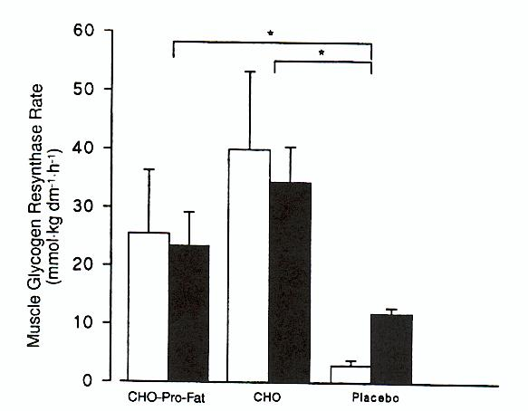
Apports glucidiques et récupération
□ homme
femme
➔Resynthèse post-exercice
en glycogène similaire
entre les deux sexes
CHO = 1g Glucide.kg⁻¹
ou
^{CHO-Pro-Fat:}
0.7g Glucide.kg⁻¹
0.1g Protéine.kg⁻¹
0.02g Lipide.kg⁻¹
Apport 1h après un ex de 90 min à 65% VO₂max
resynthèse de glycogène dans les 4 heures
(Tarnopolsky et al. 1997)

Slide 18
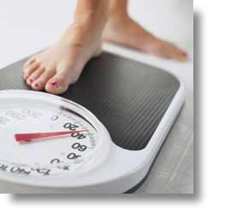
Stockage en glycogène les jours suivants
- Les études montrent que la femme est susceptible d’
son stock en glycogène si l’apport glucidique ≥ 8g.kg⁻¹.J⁻¹
(Walter et al. 2000, Tarnopolsky et al. 2001)
- Stockage < à l’homme sauf à partir de 12g.kg⁻¹.J⁻¹ (James et al. 2001).
- Stockage > en phase lutéale/ folliculaire (+ 10g)
        (Hackney et al. 1994, Nicklas et al. 1989).
problème
      En pratique:
Une femme qui mange 2000 kcal/J ne peut  seulement
sa ration en glucides:  de la ration énergétique
de 30% pendant 4 jours pour assurer 8g.kg⁻¹.J⁻¹
⇨ prise de poids!

Slide 19
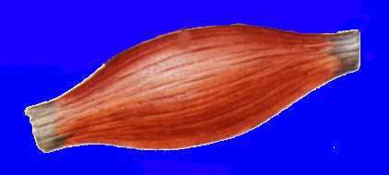
Pourquoi une utilisation supérieure des Lipides?
- Au repos: [triglycérides] _{musculaires et adipeux} > femme/ homme
(Steffensen et al. 2002, Frosberg et al. 1991)
- A l’exercice prolongé (90 min, 60% VO₂max):
Meilleure utilisation des [triglycérides] musculaires chez la femme.
(Roepstorff et al. 2001, Steffensen et al. 2002)
Lipolyse adipocytaire > femme/ homme
(Mittendorfer et al. 2001)
Par ≠ (a-v) musculaire, utilisation supérieure des [AGNE] _{plasmatiques}
chez le sujet féminin (Roespstorff et al. 2001)

Slide 20
Métabolisme des Lipides (2)
- Transport des AG à longue chaîne à l’intérieur du sarcoplasme
femme > homme via l’activité supérieure des FABP et des FAT/CD36
(Binnert et al. 2000, Kiens et al. 2004)
- Transport similaire des AG à longue chaîne dans la mitochondrie entre homme et femme : même activité de la CAT-1 (Costill et al. 1979, Berton et al. 1998)
- β-hydroxy-acyl-CoA déshydrogénase (β-HAD) de la β-oxydation
  pourrait être plus active chez la femme (Green et al. 1984)
  résultats non unanimes (Carter et al. 2001, Rennie et al. 2000)
autres enzymes?

Slide 21

Consommation de lipides en récupération
A. Lipides endogènes
Chez l’homme en récupération: la consommation endogène de lipides
est corrélée à l’intensité et la durée de l’exercice réalisé.
Chez la femme: pas de liaison et consommation toujours > à l’homme
(Pritzlaff et al. 2000)
B. Lipides exogènes
- 5 semaines de régime hyperlipidique chez l’homme (Vogt et al. 2003) :
même performance mais  de l’oxydation des TG _{musculaires}
- Chez la femme? Leur réserve lipidique plus importante pourrait expliquer
l’utilisation > des TG à l’exercice.

Slide 22
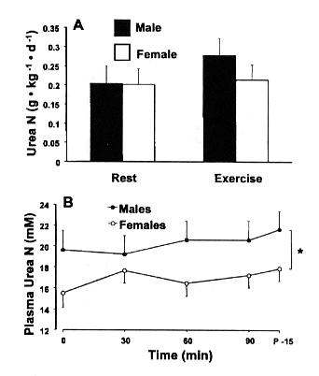
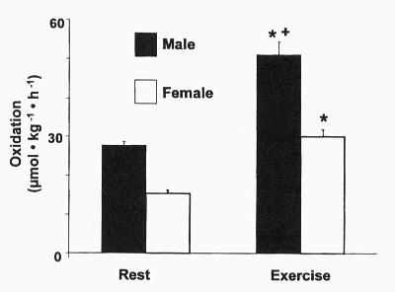
Et les protéines ?
Course: 90 min, 65% VO₂max
Course : 16km, 63% VO₂max
- Excrétion urinaire d’azote et [urée] _{p}
< chez la femme à l’exercice.
(Tarnopolsky et al. 1990)
- Oxydation de leucine marquée
< chez la femme à l’exercice.
(Phillips et al. 1994, Mc Kenzie et al. 2000, Lamont et al. 2001)

Slide 23
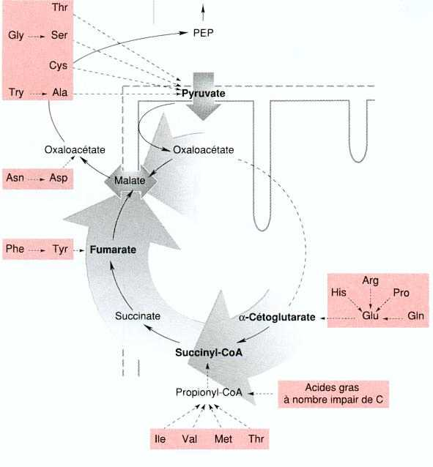
Métabolisme des protéines (2)
- Activité similaire F/H de l’enzyme limitant l’oxydation musculaire
des acides aminés ramifiés (la glutamate déshydrogénase ou BCOAD)
(Mc Kenzie et al. 2000)
- L’utilisation réduite des acides aminés pourrait être due à l’effet anaplérotique du CTC et est donc directement liée à l’épargne des glucides chez la femme.
(Tarnopolsky 2003)

Slide 24
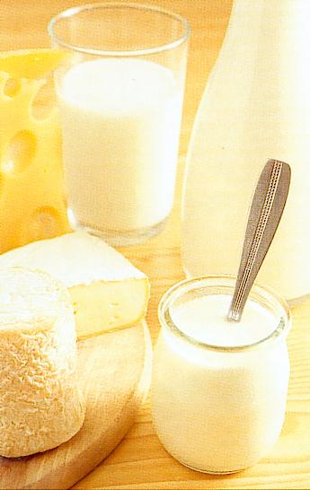
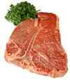

Apports protéiques en récupération
Exercice chronique “course, saut, lancer” chez l’homme et la femme:
Bilan azoté négatif si consommation standard en protéines: 0.8g.kg⁻¹.Jour⁻¹
 de l’apport protéique
Chez l’homme: ± 1.25 g.kg⁻¹. Jour⁻¹
- Chez la femme: ± 1.1 g.kg⁻¹.Jour⁻¹
(Tarnopolsky et al. 1988, Philipps et al. 1993, Lamont et al. 2001)

Slide 25
Spécificités hormonales expliquant les différences inter-sexes...

Slide 26

Imprégnation hormonale : 17β-oestradiol
A l’exercice chez le rat ou la rate ovariectomisée
Administration de 17 β-oestradiol :
- Epargne du glycogène musculaire et hépatique
et  de l’utilisation des lipides totaux
(Hatta et al. 1988, Kendrick et al. 1987, 1991)
 de l’utilisation [TG]_{musculaires} et [AGNE]_{plasma}
(Ellis et al. 1994, Kendrick et al. 1987)
Au niveau enzymatique, l’administration de 17 β-œstradiol chez le rat:
 de l’activité de la LPL musculaire,  de la LPL adipocytaire,
 de l’activité de la CAT-1 et β-HAD
(Ellis et al. 1994, Hamosh et al. 1975, Ramirez 1981, Wilson et al. 1976, Campbell et al. 2001)

Slide 27
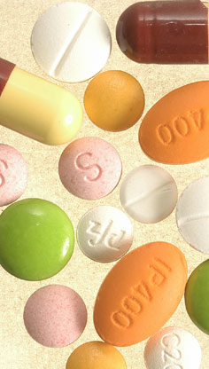
Imprégnation hormonale
et spécificité métabolique homme/femme
Chez la femme ménopausée ou chez l’homme, l’administration de
17β-œstradiol  R_{a} et R_{d} glucose à l’exercice (Ruby et al. 1997, Carter et al. 2001)
Apport élevé ou peu élevé en 17β-œstradiol après suppression
pharmacologique de la production de GnRH chez le sujet féminin:
Epargne du glycogène majorée à l’exercice avec 17β-œstradiol élevé
(d ’Eon et al. 2002)
Hormone mâle: la testostérone (10 à 15 fois les valeurs / femme)
Administration de testostérone chez l’homme:
⑥  la synthèse protéique ,  la masse maigre (Ferrando et al. 1998)

Slide 28
Effet des oestrogènes sur la récupération
- Chez l’animal et chez l’homme:
Protection contre le stress oxydant et les dommages musculaires
grâce à l’imprégnation en œstrogènes.
Mécanismes d’action non totalement élucidés
Les œstrogènes
- stabiliseraient les membranes musculaires
- piégeraient directement ou via récepteurs les RL (résultats controversés)
- limiteraient la pénétration des leucocytes dans le muscle
- stabiliseraient les taux intracellulaires d’ATP
(Tiidus 2003, Bar et al. 1988)
- Les contraceptifs oraux et la testostérone ne présentent pas cette action antioxydante ou anti-inflammatoire.

Slide 29

CONCLUSION
Influence des hormones sexuelles
sur le métabolisme énergétique à l’exercice
1- Exercice bref et intense:
Impact majeur de la testostérone chez
l’homme dans l’explication des ≠ inter-sexes
2- Exercice prolongé :
Evolution des volumes et intensités de pratique
Effet œstradiol + progestérone
 ≠ inter-sexes avec la durée de l’exercice ( lipides + +)
3- Récupération
exercice court: récupération plus rapide
Impact des œstrogènes / stress oxydant et
aux dommages musculaires à l’exercice long

Slide 30
EFFETS BENEFIQUES DE LA MASSE GRASSE
SUR LES CAPACITES PHYSIQUES
DE LA FEMME

Slide 31
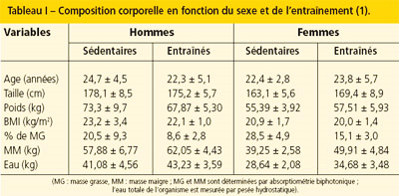
Le capital adipeux de la femme
A poids et taille identiques, la femme a en moyenne 30 à 50 % de masse grasse en plus qu'un sujet masculin (l'♂ : 10 à 25 % et 18 à 30 % chez la ♀).
une masse musculaire moindre (≈ 30 %) ainsi qu'un contenu total de l'organisme en eau inférieur (56 % chez les hommes versus 51,7 % chez les femmes)

Slide 32
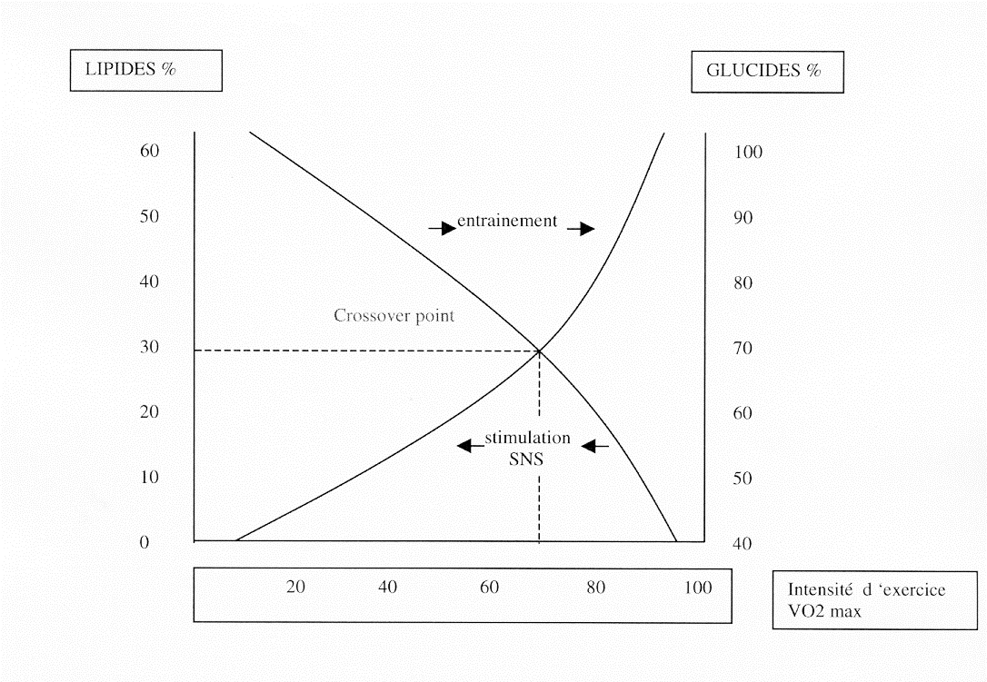
Brooks et Mercier J Appl Physiol 1994
Notes:
Chez les femmes sédentaires, les effets de l’intensité de l’exercice sur l’oxydation des lipides ressemblent sur certains points à ceux obtenus chez les sujets masculins [19, 50]. Ainsi, à faible intensité, la majorité de l’énergie provient des AGL plasmatiques jusqu’au point de croisement de l’utilisation des lipides (ou point d’oxydation maximale des lipides) à partir duquel l’énergie provenant des glucides devient prédominante par rapport à celle provenant des lipides. Au delà de ce point, toute augmentation supplémentaire de l’intensité de l’exercice induit une augmentation de l’utilisation des glucides tandis que l’oxydation des lipides diminue [6].

Slide 33
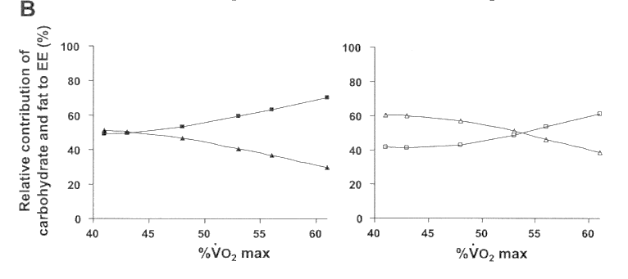
HOMMES (n=157)
FEMMES (n=143)
Les lipides restent le substrat énergétique prédominant à des intensités
d’exercice plus élevées chez la femme que chez l’homme.
Venables et al. J Appl Physiol 98: 160-167, 2005
Notes:
Le travail récent de l’équipe de Jeukendrup (Venables et al. 2005) montre néanmoins que l’intensité de l’exercice reste le déterminant principal de l’oxydation des lipides, le sexe expliquant 12% de la variabilité interindividuelle de l’oxydation de lipides au cours de l’exercice. Dans ce travail, 300 hommes et femmes de tout niveau d’entraînement (VO2 max allant de 20 à 80 ml/kg/min) ont réalisé un exercice d’intensité croissante jusqu’à épuisement et l’oxydation des différents substrats a été déterminée par calorimétrie indirecte. A même intensité relative, les femmes ont un taux d’oxydation des lipides plus élevé que les hommes. Elles retardent aussi leur passage aux glucides comme substrat énergétique prédominant quand l’intensité de l’exercice augmente. En d’autres termes, les lipides restent le substrat énergétique prédominant à des intensités d’exercice plus élevées chez la femme que chez l’homme.

Slide 34
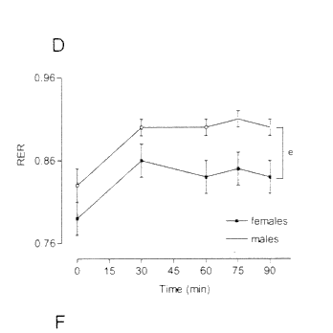
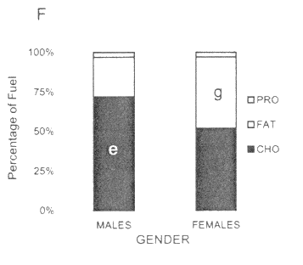
*
90 min 60%VO₂ max
Glycerol Ra : F>H
*
Lipides
*
Glucides
Carter et al. AJP 280: E898, 2001
HOMMES
FEMMES
Notes:
Ceci est illustré par le travail suivant.

Slide 35
EFFETS
DE L’ENTRAINEMENT

Slide 36
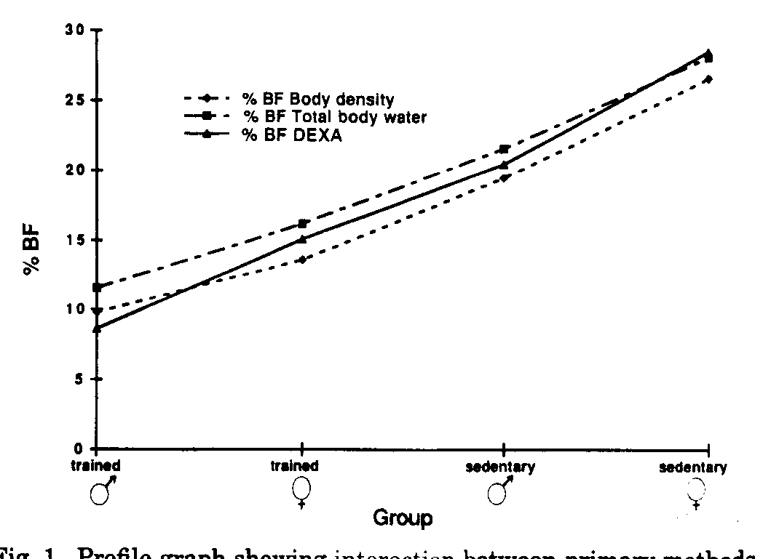
26.6±5.9%
19.5±8.3%
16.2±2.8%
11.5±3.0%
BMI: id
Withers et al. JAP 85: 238, 1998
Notes:
Triathlon à niveau national
BMI inchangé

Slide 37
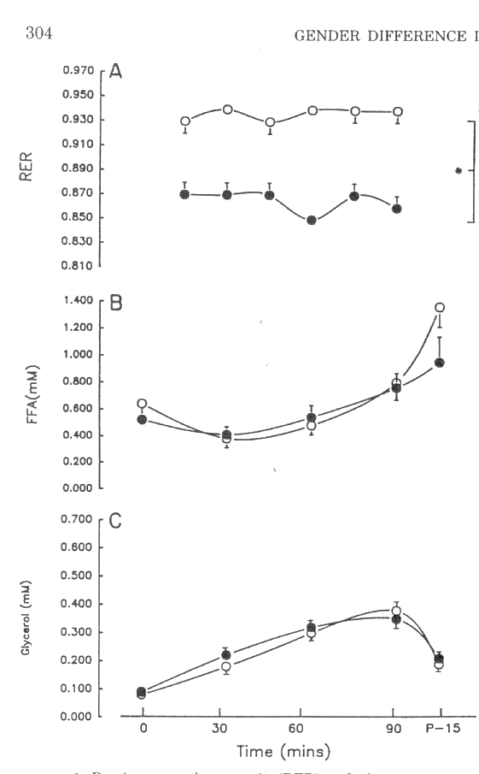
6H et 6F: VO₂ max (ml/min/kg MM)
15.5km à 65% VO₂ max
PRE-EX
POST-EX
*
*
GLYCOGENE (mmol/kg)
F
H
*
*
Tarnopolsky et al JAP 68: 302, 1990
Notes:
Ainsi, le travail de Tarnopolsky et al. (1990) confirme les différences entre les sexes déjà mises en évidence chez les sujets non entraînés. Six hommes et six femmes, de même niveau d’entraînement en endurance (VO2 max en ml/min supérieur chez les sujets masculins mais identique dans les deux sexes quand il est rapporté au kg de masse maigre), ont réalisé une course de 15,5 km sur tapis roulant à 65% VO2 max (durée de course : 90-101 min). L’apport alimentaire a été standardisé dans les jours précédant le test. Les résultats montrent que les femmes utilisent moins de glucides et plus de lipides que des hommes de même niveau d’entraînement (QR moyen pendant l’exercice : 0.87 chez les femmes et 0.93 chez les hommes ; lipides oxydés : 27 vs 48g et glucides oxydés : 240 vs 137g, hommes vs femmes). De ce fait, les femmes économisent plus leur glycogène musculaire (l’utilisation de glycogène est plus élevée de 25% chez les hommes), ce qui suggère que si les sujets avaient continué l’exercice jusqu’à épuisement, les sujets masculins auraient probablement épuisé plus rapidement leurs réserves de glycogène. Ces résultats confirment la prédisposition naturelle des femmes pour les exercices en endurance en consommant plus de lipides et donc en épargnant plus leurs réserves de glycogène que les sujets masculins lors d’exercices d’intensité moyenne.

Slide 38
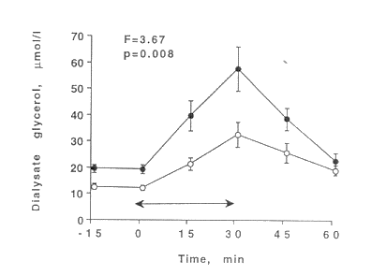
Tissus adipeux sous-cutané abdominal
14F
14H
Hellstrom et al. Int J Sports Med 17: 439, 1996

Slide 39
GLYCOGENOLYSE ET LIPOLYSE INTRAMUSCULAIRE
*
*
*
*
GLYCOGENE MUSCULAIRE
(mmol/kg)
TG IM (mmol/kg)
Roepstorff et al. AJP 282: E435, 2002
Notes:
Les femmes dégradent plus de TG intra-musculaires pendant l’exercice (biopsies musculaires), alors que les hommes ne les utilisent pas. Ceci est intéressant car le muscle squelettique contient ~300 mmol de TG, ce qui représente une énergie potentielle de 2500 kcal [17]. D’autre part, l’utilisation des TG intramusculaires pendant l’exercice est particulièrement efficace car elle ne requiert pas la mobilisation de moyens de transport depuis un site extra-musculaire, les TG intramusculaires étant à côté de leur site d’oxydation (les mitochondries musculaires).

Slide 40
COMPOSITION MUSCULAIRE
FEMMES HOMMES
Sédentaires Entraînées Sédentaires Entraînés
Type I (%) 58.8±2.3 70.8±3.1 48.3±3.5 65.0±2.9
Type IIA 27.9±3.1 24.8±2.8 31.2±3.5 26.9±3.1
Type IIB 10.6±1.4 3.9±0.9 18.6±2.7 7.7±2.7
Enzymes oxydatives/enzymes glycolytiques : F> H
Steffensen et al. AJP 282: E634, 2002
Notes:
Les hormones sexuelles sont aussi impliquées. En effet, les différences de composition corporelle apparaissent au moment de la puberté. Et les estrogènes, en plus de leur rôle adipogénique favorisant la prolifération des adipocytes seraient aussi lipolytiques, augmentant ainsi la biodisponibilité des acides gras libres. Par contre, les variations de concentrations d’estrogènes et de progestérone survenant au cours d’un cycle menstruel normal (phase folliculaire vs phase lutéale) ne semblent pas être d’amplitude suffisante pour affecter significativement les flux et l’oxydation des glucides et lipides au repos et à l’exercice.

Slide 41
Au total
Oxydation lipides au cours exercice intensité modérée:
F > H
Tissu sous-cutané : F > H
Mobilisation et utilisation des TG IM : F > H
Entraînement en endurance : ↓ masse grasse
Tissu adipeux fémoro-glutéal: F < H
Notes:
Au total, l’analyse de la littérature permet de tirer quelques conclusions sur la spécificité des relations entre lipides et exercice musculaire chez la femme de poids normal. L’entraînement en endurance diminue la masse grasse mais avec un effet moindre chez la femme. De plus la hiérarchie de mobilisation du tissu adipeux diffère entre les sexes. En effet,
le tissu adipeux fémoro-glutéal est résistant à la mobilisation dans les deux sexes, avec une résistance plus importante chez la femme, même après entraînement en endurance. A l’inverse, le dépôt abdominal sous-cutané présente une plus grande adaptation à l’entraînement régulier que la région du tissu adipeux fémoral et sa lipolyse est plus élevée après entraînement chez la femme que chez les sujets masculins. Une fois mobilisés à partir des différents dépôts adipeux, les AG seraient oxydés par le muscle squelettique de façon plus importante chez la femme au cours d’exercices d’intensité modérée. Enfin, les sources de lipides varient avec une plus forte mobilisation et oxydation des TG intramusculaires chez la femme entraînée.

Slide 42
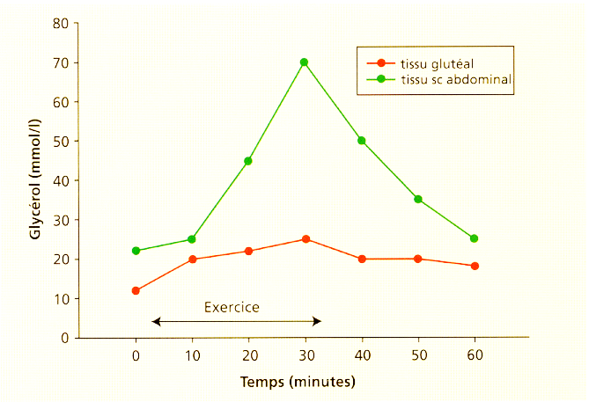
EXERCICE MUSCULAIRE
ET HETEROGENEITE DU TISSUS ADIPEUX
Arner et al. JCI 85: 893-898, 1990

Slide 43
31 femmes
24 sem entraînement : 1.5h/j, 5j/sem: musculation et endurance
DEXA et IRM
-1.7kg
masse musculaire : +1kg
masse grasse -2,6 kg
Jambes : +5,5 %
Bras : -31%
Homme : abdomen-tronc > bras > jambes
Femme : bras > tronc > jambes
Nindl et al. JAP 88: 2251, 2000
Notes:
Cette sensibilité différente aux effets de l’entraînement selon la localisation du tissu adipeux et selon le sexe est illustrée par le travail de Nindl et al. [46] montrant que si dans les deux sexes la masse grasse diminue après entraînement, la hiérarchie de mobilisation des différents dépôts adipeux varie en fonction du sexe. Dans ce travail, la quantification régionale du tissu adipeux a été obtenue par absorptiométrie biphotonique et par IRM. Trente et une femmes (~35% de masse grasse) ont bénéficié d’un programme de 24 semaines d‘entraînement (1,5h/j, 5j/sem) qui associait endurance et résistance. A l’issue des 24 semaines, la perte de poids totale était de 1.7 kg. Elle s’accompagnait d’une augmentation de la masse musculaire totale (~+1kg) et d’une diminution de la masse grasse totale de -2.6 kg. La diminution de masse grasse se situait surtout au niveau des bras (-31%, sans gain de masse musculaire) et le gain de masse musculaire au niveau des jambes (+5.5%, sans perte de masse grasse). Ces résultats paraissent d’autant plus surprenants que les jambes contiennent 8.2 kg de masse grasse représentant 34% de la masse grasse totale et qu’il n’y a eu aucune mobilisation des réserves adipeuses à partir de cette région. Mais ils confirment les données antérieures montrant une résistance à la mobilisation et à l’utilsation des lipides du tissu adipeux fémoral chez la femme. En tenant compte des résultats d’une précédente étude réalisée chez des sujets masculins dans les mêmes conditions [45], les auteurs proposent une hiérarchie de mobilisation du tissu adipeux, différente selon le sexe :
homme : abdomen-tronc > bras > jambes
femme : bras > tronc > jambes.

Slide 44
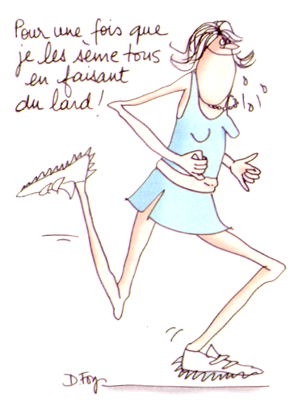
Analyse des déterminants
des performances sportives
Masse grasse

Slide 45
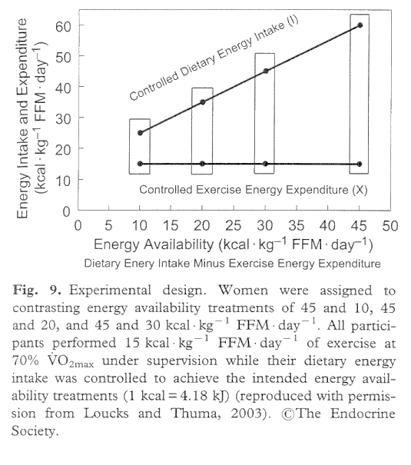
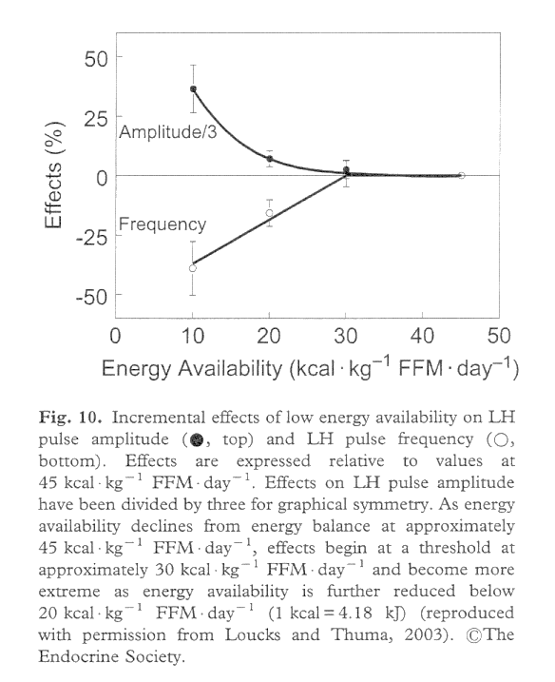
Seuil de déficit énergétique
- 470 kcal/jour

Slide 46
Ces différences quantitatives s'accompagnent aussi de différences de répartition du tissus adipeux en fonction du sexe : la répartition du tissus adipeux varie selon le sexe et évolue différemment avec l'âge dans chacun des sexes.
Ces différences sont déterminées par les différences en hormones sexuelles, puisqu'elles apparaissent à la puberté et s'amenuisent après la ménopause.
A la puberté, la MG (sous-cutanée) augmente chez la fille (+ 120 %, alors que le poids total augmente de 40 à 50 %) sous l'action des œstrogènes. Cet effet n'est pas observé chez le garçon.

Slide 47
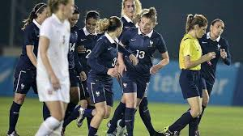
Ces variations de répartition régionale du tissu adipeux selon le sexe recouvrent des différences dans la cellularité du tissu, mais aussi des différences dans les aptitudes métaboliques des adipocytes des différents dépôts et donc, dans leur rôle métabolique.
Selon sa localisation, le tissu adipeux a un rôle différent. La localisation sous-cutanée fémorale (typiquement féminine) semble être une réserve d'énergie qui sera utilisée au cours de la grossesse et de l'allaitement car, en dehors de ces circonstances, ces adipocytes ont une activité lipolytique très faible

Slide 48
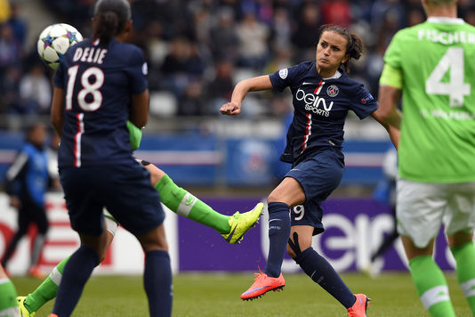
Les adipocytes mésentériques et omentaux (tissu adipeux viscéral ou intra-abdominal) constituent une réserve d'énergie immédiatement disponible puisque les acides gras libérés arrivent directement au foie, à partir duquel ils peuvent être libérés dans la circulation générale, utilisés in situ par voie oxydative ou transformés en glucose (néoglucogénèse).
Les adipocytes sous-cutanés (autres que glutéo-fémoraux) ont une activité lipolytique intermédiaire. Ainsi, chez des sujets de poids normal et à quantité de masse grasse identique, les hommes ont plus de masse grasse abdominale alors que les femmes concentrent leur masse grasse au niveau sous-cutané.

Slide 49
Effets de l'exercice physique modéré
Au repos et au cours de l'exercice d'intensité faible à modérée, la plupart des auteurs ont montré que l'utilisation des lipides était plus importante chez les femmes comparées à des sujets masculins (calorimétrie indirecte : QR femmes < QR hommes), l'exercice étant réalisé à même puissance relative.
De plus, lors d'exercices réalisés à des intensités relatives identiques chez des sujets non entraînés, une diminution de l'utilisation nette du glycogène et de plus faibles concentrations de lactate ont été observées chez les femmes comparées à des sujets masculins.
Par contre, ces différences de QR disparaissent lors d'exercices d'intensité plus élevée puisque, dans ces conditions, l'utilisation massive et majoritaire des glucides masque les différences potentielles d'utilisation des lipides.

Slide 50
Quand on s'intéresse aux effets métaboliques de l'exercice au niveau non plus du corps entier (calorimétrie indirecte), mais du tissu adipeux lui-même, la technique de microdialyse in situ des dépôts adipeux permet d'analyser les réponses métaboliques locales.
A l'échelon du tissu adipeux, l'exercice stimule la lipolyse via l'augmentation de la noradrénaline et de l'adrénaline plasmatiques et la diminution des concentrations plasmatiques d'insuline. Les catécholamines contrôlent la lipolyse par une action double : stimulation via les ß-récepteurs et inhibition via les a2-récepteurs. L'effet résultant des catécholamines est déterminé par la contribution relative de ces deux voies.

Slide 51
Quand on compare les sujets des deux sexes, la lipolyse du tissu adipeux sous-cutané abdominal au repos ou au cours de l'exercice d'intensité modérée ne diffère pas chez des sujets non entraînés.
Mais par contre, il existe des différences de réponse lipolytique à l'exercice en fonction de la localisation des tissus adipeux. Au cours de l'exercice, dans les deux sexes, la lipolyse du tissu adipeux sous-cutané abdominal augmente de façon importante. Celle du tissu adipeux fémoro-glutéal augmente aussi, mais de façon plus faible. Et cette différence est encore plus marquée chez la femme. Ce qui explique probablement la difficulté à mobiliser ce tissu adipeux chez la femme, même au cours d'exercices qui stimulent la lipolyse des autres dépôts.

Slide 52
Effets de l'entraînement en endurance
L'entraînement en endurance est associé à une diminution de la masse grasse dans les deux sexes, mais le dimorphisme sexuel se maintient néanmoins après entraînement (Tab. I). Une des raisons expliquant cette diminution de la masse grasse après entraînement en endurance, est que les sujets des deux sexes augmentent leur utilisation de lipides lors d'un exercice réalisé à la même puissance relative qu'avant l'entraînement .
Mais en plus, de nombreuses études mettent en évidence une oxydation des lipides plus élevée au cours de l'exercice chez la femme entraînée, comparée aux sujets masculins entraînés.
Ainsi, le travail de Tarnopolsky et coll. (90) confirme les différences entre les sexes, déjà mises en évidence chez les sujets non entraînés. Six hommes et six femmes, de même niveau d'entraînement en endurance (VO2max en ml/min supérieur chez les sujets masculins, mais identique dans les deux sexes quand il est rapporté au kg de masse maigre), ont réalisé une course de 15,5 km sur tapis roulant à 65 % de VO2max (durée de course : 90-101 min).

Slide 53
le travail de Tarnopolsky et coll.(90) confirme les différences entre les sexes, déjà mises en évidence chez les sujets non entraînés.
6 ♂ et 6 ♀ de même niveau d'entraînement ont réalisé une course de 90-101min sur tapis roulant à 65 % de VO2mmax.
  QR moyen pendant l'exercice : 0,87 chez les ♀versus 0,93 chez les ♂ ;
  lipides oxydés : 27 g chez ♂ versus 48 g chez ♀
  glucides oxydés : 240 g chez les ♂ versus 137 g chez les ♀).
  les femmes économisent plus leur glycogène musculaire (l'utilisation de glycogène est plus élevée de 25 % chez les hommes), ce qui suggère que si les sujets avaient continué l'exercice jusqu'à épuisement, les hommes auraient probablement épuisé plus rapidement leurs réserves de glycogène. Ces résultats confirment la prédisposition naturelle des femmes pour les exercices en endurance, en consommant plus de lipides et donc en épargnant davantage leurs réserves de glycogène que les sujets masculins lors d'exercices d'intensité moyenne

Slide 54
Le travail de Jeukendrup (2005) montre que l'intensité de l'exercice reste le déterminant principal de l'oxydation des lipides, le sexe expliquant 12 % de la variabilité interindividuelle de l'oxydation de lipides au cours de l'exercice.
Dans ce travail, 300 hommes et femmes de tous niveaux d'entraînement (VO2max allant de 20 à 80 ml/kg/min) ont réalisé un exercice d'intensité croissante jusqu'à épuisement et l'oxydation des différents substrats a été déterminée par calorimétrie indirecte.
A même intensité relative, les femmes ont un taux d'oxydation des lipides plus élevé que les hommes. Elles retardent aussi leur passage aux glucides comme substrat énergétique prédominant quand l'intensité de l'exercice augmente. En d'autres termes, les lipides restent le substrat énergétique prédominant à des intensités d'exercice plus élevées chez la femme que chez l'homme.

Slide 55
Il existe une sensibilité différente aux effets de l'entraînement selon la localisation du tissu adipeux et selon le sexe.
Nindl et coll. (2000) ont montré que si dans les deux sexes, la masse grasse diminuait après entraînement, la hiérarchie de mobilisation des différents dépôts adipeux variait en fonction du sexe.
30 ♀(environ 35 % de masse grasse)➔ programme de 24 semaines d'entraînement (1,5 h/j, 5 j/sem) qui associait endurance et résistance.
À la fin du programme:
  la perte de poids totale était de 1,7 kg.
   de la masse musculaire totale (environ + 1 kg)
   de la masse grasse totale (- 2,6 kg).
     bras (- 31 %, sans gain de masse musculaire)
     de masse musculaire au niveau des jambes (+ 5,5 %, sans perte de masse grasse).
    surprenants: les jambes contiennent 8,2 kg de MG, soit 34 % de la MGTotale mais aucune mobilisation des réserves adipeuses à partir de cette région. Mais ils confirment une résistance à la mobilisation et à l'utilisation des lipides du tissu adipeux fémoral chez la femme.

Slide 56
les auteurs proposent une hiérarchie de mobilisation du tissu adipeux, différente selon le sexe :
- homme : abdomen-tronc > bras > jambes,
- femme : bras > tronc > jambes.

Slide 57
chez les ♀ : les lipides utilisés au cours de l'exercice ne proviennent pas exclusivement du tissu adipeux➔ les ♀ dégradent plus de TG intramusculaires pendant l'exercice que les ♂.
Le muscle squelettique contient environ 300 mmol de TG, ce qui représente une énergie potentielle de 2 500 kcal. D'autre part, l'utilisation des TG intramusculaires pendant l'exercice est particulièrement efficace, car elle ne requiert pas la mobilisation de moyens de transport depuis un site extramusculaire (tissu adipeux), les TG intramusculaires étant à côté de leur site d'oxydation (les mitochondries musculaires).

Slide 58
La composition musculaire
Parmi les facteurs favorisant l'oxydation des lipides au cours de l'exercice chez la femme, la composition musculaire joue un rôle important. Ainsi, les femmes ont plus de fibres de type I et un ratio plus élevé d'enzymes oxydatives par rapport aux enzymes glycolytiques que les hommes et ces différences persistent après entraînement en endurance.
Un autre élément favorisant l'oxydation des lipides au cours de l'exercice chez la femme est la concentration plasmatique d'adrénaline, qui est supérieure chez les hommes pour un exercice de même intensité relative, ce qui pourrait augmenter le taux de la glycogénolyse musculaire et la production de lactate pendant l'exercice.

Slide 59
La disponibilité des acides gras libres
Nielsen et coll. (2003) pour un même niveau de dépense énergétique (métabolisme de base), une plus grande disponibilité en acides gras libres (AGL) , le matin après 12 h de jeûne : plus 40 % chez la femme par rapport à l'homme.
Néanmoins, cette plus grande libération d'AGL chez la femme n'est pas associée à une concentration plasmatique d'AGL plus élevée, ni à une oxydation plus élevée des lipides au repos. Ce qui signifie que les AGL libérés sont réestérifiés et restockés dans le tissu adipeux.

Slide 60
Ces différences de base, physiologiques, peuvent devenir avantageuses dans des conditions où les besoins énergétiques augmentent. En effet, au cours de l'exercice, l'augmentation de la lipolyse est toujours plus lente que l'augmentation de la dépense énergétique et de l'oxydation des lipides. Les femmes pourraient alors être capables d'augmenter la proportion de lipides dirigés directement vers l'oxydation (avec une diminution concomitante de la réestérification des AGL) et donc de mieux coordonner la disponibilité en lipides et les besoins énergétiques en lipides au fur et à mesure que la dépense énergétique augmente.
En conclusion, la femme présente, quel que soit son niveau d'entraînement, de nombreux facteurs favorisant l'oxydation préférentielle des lipides au cours de l'exercice, soulignant sa prédisposition naturelle pour les exercices d'endurance et ses bonnes relations naturelles avec sa masse grasse

Slide 61
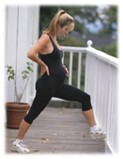
SPORT
ET
GROSSESSE

Slide 62
Transformations physiologiques
liées à la grossesse
↑ Hb, débit cardiaque et capacités respiratoires
Gain de performance dans les sports d’endurance
+10 à 30%

Slide 63
Grossesse = dopage?
1956 JO de Melbourne : 10/26
1976 « Des grossesses ont été provoquées chez des
championnes qu’on fit avorter 3 mois après. »
1988 Pr Huch: « Des sportives utilisent la grossesse
à son début pour améliorer leurs performances. Elles interrompent
ensuite leur grossesse entre le 3ième et le 6ième mois, le
principe étant que les capacités sportives augmentent tant
que la femme enceinte n’augmente pas de poids. »

Slide 64
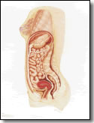
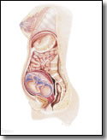
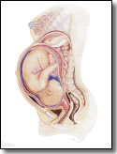
Avant
Au début
Protrusion de
L’utérus
Hyperlordose lombaire
Bascule en avant
du bassin
A la fin

Slide 65


Modifications du système ostéoligamentaire maternel
Rôle des hormones stéroïdiennes
  Progestérone
    Responsable d’un relâchement articulaire
  Estrogènes
    Hypocalcémie
    Inhibe la synthèse de collagène: hyperlaxité ligamentaire
Conséquences pour la sportive
  Gain en souplesse et en amplitude articulaire
    Amélioration de l’amplitude du mouvement
  Fragilité accrue
    Entorses, luxations, névralgies, dorso-lombalgies

Slide 66
GROSSESSE ET ACTIVITE PHYSIQUE
Influence du sport sur la grossesse
- fausse couche: NON
- malformations foetales: NON
- humeur ? (POMS: vigueur, fatigue)
- travail facilité

Slide 67
Recommandations
- 1er trimestre :
Pas d’arrêt du sport
Arrêt de compétition entre 8 et 12 semaines (utérus volumineux)
- 2ème trimestre:
Limitation locomotrice (Δ individuelles)
Limiter efforts importants, violents, prolongés mais conserver une activité adaptée (marche, natation, musculation: Abdo et lombaire douce)
en dehors de toute compétition.
Toute apparition d’anomalies du col : interdiction du sport
- A partir du 8ème mois : repos

Slide 68
ACCOUCHEMENT : SPORT ET POST PARTUM
dépend avant tout des conditions de l’accouchement et du tonus des muscles périnéaux
La restitution anatomique prend 3 à 6 mois
- après le 45ème jour, la reprise de l’activité sportive modérée sera autorisée si l’examen post-natal est normal
- reprise de entraînement intense : entre 3 à 6 mois après accouchement
ALLAITEMENT
Ce n’est pas une contre-indication (CI) au sport ni à la compétition

Slide 69
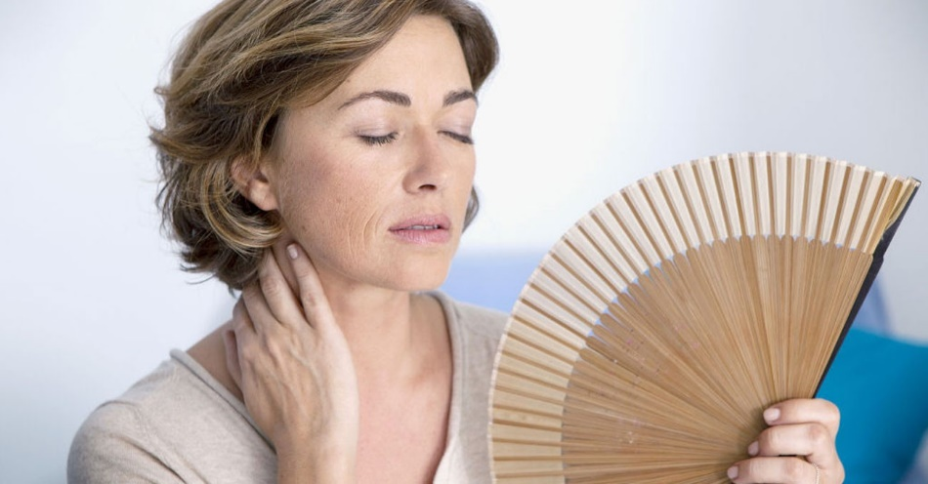
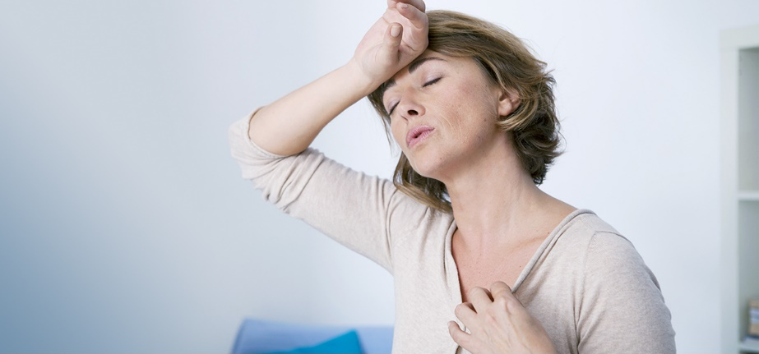


SPORT
ET
Ménopause

Slide 70
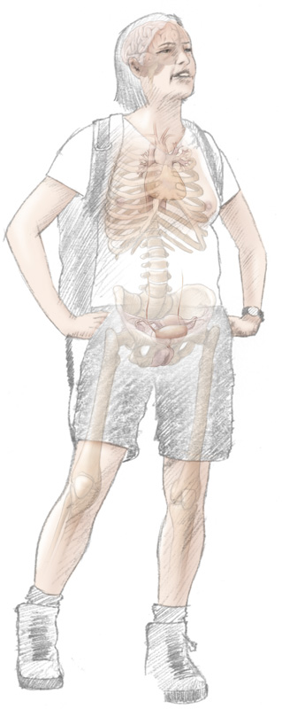
Effets des œstrogènes
Cerveau
Contribue au maintien
de la température du corps
Seins
Stimulent le développement à la puberté et préparent les glandes à la production future de lait maternel
Cœur et foie
Régularisent la production de cholestérol/abaissent les plaques des artères coronaires
Utérus
Stimule la maturation et aide à préparer l’utérus au développement d’un fœtus
Ovaires
Stimulent la maturation et déclenchent le cycle menstruel
Vagin
Stimule la maturation et contribue au maintien de la lubrification et de l’épaisseur de la muqueuse vaginale
Os
Contribuent au maintien de la densité osseuse
Modifié de : www.healthsystem.virginia.edu/.../estrogen.cfm
Notes:
70
Les œstrogènes sont maintenant reconnus comme ayant de multiples sites d’action qui peuvent avoir une répercussion sur la physiologie, la santé et la qualité de vie.
La répercussions de la perte d’œstrogènes sur les multiples organes cibles.

Slide 71
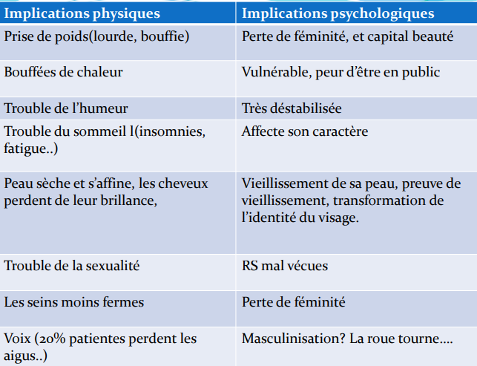
Notes:
il est vrai qu’avec la ménopause, l’ostéoporose augmente ainsi que le risque de cancer du sein et de maladies cardio-vasculaires, la surcharge pondérale, le diabète de type 2, alors que, justement, l’activité physique prévient les conséquences vitales de la ménopause et du vieillissement (notions qui ne sont pas faciles à déterminer) et améliore ces grands fléaux. L’activité physique n’empêche pas de devenir vieux mais ralentit le vieillissement. L’activité physique n’empêche pas d’être ménopausée mais cela en modifie les conséquences

Slide 72
Ménopause et système cardio vasculaire
Deux grandes études prospectives ont permis de confirmer tous les bienfaits de l’APS sur le système cardiovasculaire chez la femme ménopausée.
Pendant 20 ans, ils ont étudié des femmes
moins de 1h d’APS/sem vs à celles 3,5h / sem.
Les premières augmentent leur risque coronarien de 58 %.
La conclusion de ces études est que l’activité nécessaire est de plus de 3 MET (Metabolic Equivalent Task) par heure.
Mais il n’y a pas de seuil et toute activité physique est bonne avec un effet-dose.
Cheng MH, et al, 2009. / Pines A Berry EM. 2007

Slide 73
Ménopause et système musculo-squeletique
Activité physique et système musculo-squelettique Une revue de 28 études a permis de conclure que l’activité physique chez les femmes nouvellement ménopausées augmente la force et la coordination musculaire, donc diminue les chutes.
Pour ce qui est de la solidité osseuse, les résultats sont plus probants sur la diminution des fractures que sur le contenu minéral osseux.
Maltais ML, Desroches J, Diojnne. 2009.

Slide 74
Ménopause et prise de poids
Activité physique et poids La ménopause ne s’accompagne pas d’une prise de poids ; en effet, celle-ci est linéaire depuis l’âge de 30 ans. Cette prise de poids est liée au vieillissement musculaire. La perte progressive de la masse musculaire provoque une baisse du métabolisme de base responsable du positivisme de la balance énergétique entraînant une augmentation de la masse grasse. Au moment de la ménopause, une accentuation de la fonte musculaire, et donc une augmentation du rapport masse grasse/masse maigre, est invisible sur la balance mais très nette lorsque l’on s’intéresse à la composition corporelle.
L’exercice physique est un facteur majeur du maintien de la masse maigre et donc du poids et de la diminution des risques de la sarcopénie. C’est cette sarcopénie et cette augmentation du rapport masse grasse/masse maigre qui induisent l’insulinorésistance, elle-même si néfaste pour les risques vasculaire et carcinologique (4, 5).
Jamin C. 2000. / Mastorakos G, et al. 2010.

Slide 75
Ménopause et Qualité de vie
Une séance d’APS /sem  de 22% le risque de dépression.
De plus, l’exercice physique augmente les fonctions cognitives et diminue le risque de démence de 2% par 15 minutes d’exercice par semaine.
Dans une étude interventionnelle, il a été prouvé que l’APS améliore le sommeil, l'endormissement et la qualité du sommeil, mais diminue les endormissements diurnes.
Dans les études observationnelles, les femmes ayant une activité physique souffrent moins de bouffées de chaleur et des autres symptômes du syndrome climatérique et, lorsqu’il existe, il est moins sévère. Pour ce qui est des études interventionnelles, elles sont nettement moins probantes .
7. Daley A, et al, 2009. Innes KE Selfe TK, Taylor AG.2008.

Slide 76
MAIS…
Effets indésirables de l’exercice physique après la ménopause On ne peut nier qu’un exercice physique trop brutal (appelé parfois sport) a des effets délétères sur les articulations conduisant, par la douleur induite, à la sédentarité, donc à la prise de poids, donc à l’inverse de ce que l’on recherche.
Une utilisation plus raisonnable du corps s’est accompagnée d’une nette augmentation de l’espérance de vie jusqu’à ce que l’activité physique passe au-dessous d’un seuil amenant une détérioration du capital santé.

Slide 77
En postménopause, l’exercice physique a bien des effets bénéfiques sur le vieillissement musculaire et sur les conséquences de la carence estrogénique sur les organes vitaux.
Les effets directs sur la qualité de vie et le syndrome climatérique sont loin d’être prouvés, mais même s’il s’agit d’un bénéfice indirect, comme l’amélioration de l’image de soi avec un contrôle de la prise de poids.

Slide 78
Sport et Cycle Ovarien

Slide 79
Cycle ovarien et exercice physique
L’étude conduite par Carole Maître (2011), gynécologue et médecin du sport à l’INSEP, met en évidence que sur 363 sportives observées :
83% subissent le syndrome prémenstruel ,
27% ressentent une gêne à leur performance surtout liée à la fatigue prémenstruel ,
17% manquent l’entraînement du fait du syndrome pré menstruel »
72% des filles en athlétisme note une dysménorrhée (douleurs qui précèdent, accompagnent ou suivent les règles), pour 15% elle est forte
6% sont en aménorrhée.

Slide 80
Syndrome prémenstruel et exercice physique
Au-delà de l’inconfort, c’est pour certaines femmes un calvaire méconnu quand il n’est pas tout simplement ignoré des hommes.
L’ignorance et les exigences de certains entraîneurs masculins et même de médecins peuvent conduire à contraindre la sportive à s’entraîner quand même intensément voire à participer à une compétition malgré son état.
Pour autant, il n'y a pas vraiment de principes absolus, cela dépend des femmes mais plus que le cycle c'est plutôt le syndrome prémenstruel (phase lutéale) qui aurait des conséquences sur l'entraînement si les symptômes sont intenses (fatigue, maux de tête, prise de poids, douleurs abdominales, symptômes émotionnels tels qu’irritabilité ou sensibilité au stress).

Slide 81
Syndrome prémenstruel et exercice physique
Les 40% de femmes qui souffrent du syndrome prémenstruel (mal de tête, de cœur, de ventre et de dos, nausées, crampes, grande fatigue... ) n’ont pas forcément envie de lacer leurs espadrilles les jours précédant leurs menstruations.
Les études montrent que l’activité physique n’a pas d’impact sur les douleurs associées au SPM et que les douleurs ressenties n’affectent généralement pas la performance. Mais, encore une fois, c’est très variable. Certaines femmes voient leurs symptômes aggravés par l’exercice; pour d’autres, c’est le contraire».
Dans l’idée d'optimiser les performances et dans la mesure où cela fait partie de la vie des femmes, il est nécessaire de dialoguer avec son entraîneur, de s'écouter et de planifier en fonction du cycle menstruel. L’idéal étant de planifier les phases d’entraînement intenses dans la première moitié du cycle (Wikström-Frisén & Col., 2017b).

Slide 82
L’aménorrhée de la sportive

Slide 83
L’aménorrhée de la sportive
L’aménorrhée de la sportive est rarement un motif de consultation,
elle correspondent schématiquement à trois étapes de chronologie successive et de gravité croissante :
➤ Une insuffisance lutéale, qui peut se traduire par des cycles courts (< 24 jours) accompagnés ou non de syndrome prémenstruel, souvent méconnu (3).
➤ Une oligoménorrhée, spanioménorrhée avec des cycles longs (> 35 jours).
➤ Une aménorrhée : elle peut être primaire – absence de règles au-delà de l’âge de 15-16 ans, alors que les caractères sexuels secondaires sont présents –, ou secondaire – absence de règles depuis 3 mois ou plus. La prévalence de l’aménorrhée de la sportive varie en fonction du sport pratiqué et du niveau de pratique.

Slide 84
Chez les sportives, la prévalence de l’aménorrhée est de 20 à 70% suivant les auteurs, alors qu'elle est de 2 à 5 % dans celle de la population sédentaire.
Sont concernés :
– les sports dits "esthétiques" où le contrôle du poids et la minceur sont recherchés : patinage artistique, gymnastique, natation synchronisée ;
– les sports d’endurance qui demandent légèreté et force (athlétisme, course à pied, cyclisme sur route), où la MG et le poids peuvent être vécus comme une limite à la performance ;
– les sports à catégories de poids (judo, karaté, boxe, lutte, haltérophilie, aviron) ;
Le sport de haut niveau est compatible avec des cycles réguliers.

Slide 85
L’analyse de plusieurs études suggère que ce ne sont pas l’intensité ou le volume d’entraînement qui sont responsables de ces dysfonctionnements du cycle menstruel mais la composition corporelle.
Un point commun entre ces sports que nous pouvons considérer comme "à risque" d’aménorrhée est la faible masse grasse de ces sportives. La masse grasse est évaluée par la méthode des 4 plis cutanés ou par absortiométrie biphotonique (DEXA).
L’indice de masse corporelle (IMC) est un mauvais indicateur pour cette population. Il n’y a pas de corrélation entre l’aménorrhée et l’IMC (poids/taille2 en kg/m2), car l’IMC ne reflète pas la composition corporelle, en masse maigre et masse grasse

Slide 86
Conséquences de l’aménorrhée chez la sportive
- L’hypoestrogénie intervient avec une augmentation du turn-over de formation-réduction osseuse aux dépens de la formation, mais le déficit énergétique intervient aussi directement par les messages via l’insuline, T3 et l’IGF1 sur le métabolisme osseux
- l’ostéoformation décroît de façon linéaire en fonction de la sévérité de la carence, avec une résorption osseuse qui augmente (N-telopeptide) pour une disponibilité énergétique très basse, inférieure à 10 kcal/kg de masse maigre par jour il y a alors augmentation du risque de fractures de fatigue
Notes:
Les conséquences de l'aménorrhée chez la sportive sont celles de l'hypoestrogénie associée à la balance énergétique négative. L’aménorrhée fonctionnelle avec effondrement de l’estradiolémie et absence de développement folliculaire s’accompagne d’une anovulation. Un retour des cycles ovulatoires a lieu soit après rétablissement des réserves énergétiques (prise de poids de 1 à 2 kg en moyenne), ou à l’arrêt de l’entraînement.

Slide 87
L’aménorrhée hypothalamique fonctionnelle liée à une disponibilité énergétique faible, avec ou sans troubles du comportement alimentaire, est toujours à traiter pour préserver la santé de la sportive. L’information de la sportive et celle de son environnement sportif quant aux risques sont essentielles à la prévention

Slide 88
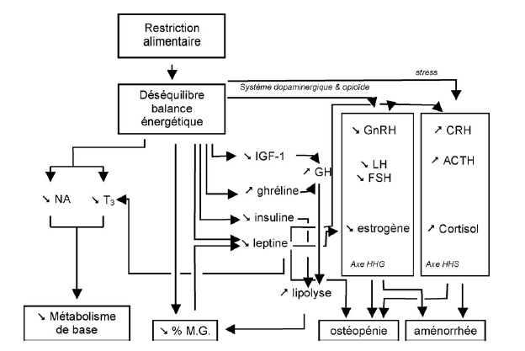
HHG: hypothalomo-hypophyso-gonadique, HHS: hypothalamo-hypophyso-surrénalien, NA: noradrénaline, T3 : triidothyronine, IGF-1 : insulin-like growth factor, ACTH: adrenocorticotropine hormone, CRH: corticotropine releasing hormone, GnRH : gonadolibérine.

Slide 89
Troubles alimentaires

Slide 90
Troubles alimentaires
il a été proposé de les répertorier en trois catégories de troubles cliniques et une subclinique selon leur symptomatologie
• l’anorexie mentale ;
• la boulimie mentale ;
• les autres troubles cliniques non spécifiés (EDNOS) ;
• les troubles alimentaires subcliniques.

Slide 91

les troubles du comportement alimentaire subcliniques ou cliniques ont été retrouvés chez 13,5 % des athlètes versus 4,6 % des témoins.
La prévalence des troubles alimentaires chez les athlètes hommes était plus importante pour les sports de l’antigravité (22 %) que pour les sports d’endurance (9 %) ou les sports de jeu de balle (5 %).
La prévalence des troubles alimentaires chez les athlètes féminines était plus importante pour les sports esthétiques (42 %) que pour les sports d’endurance (24 %), techniques (17 %) ou les sports de jeu de balle (16 %).

Slide 92
Recommandation pratique
• Ne pas sous-estimer l’influence des entraîneurs sur le rôle qu’ils peuvent jouer sur le déclenchement et la résolution des TCA.
• Éviter de faire des remarques négatives aux sportifs sur leur poids ou leur morphologie en lien avec les performances.
• Éviter d’associer systématiquement de mauvaises performances sportives à une éventuelle prise de poids ou à un changement morphologique.
• Détourner le sportif de ses objectifs pondéraux pour se focaliser sur les autres facteurs de la performance : la force, l’endurance, la souplesse, la vitesse, la réactivité et la confiance en soi.
• Valoriser le maintien d’un poids constant.
• Éviter d’encourager les sportifs à avoir recours à des techniques de perte de poids rapide et à des régimes restrictifs.
• Éviter de fixer des objectifs basés sur l’apparence physique et de prendre comme modèles les standards imposés par la société ou le sport pratiqué.
• Coopérer à un dépistage précoce des troubles du comportement alimentaire en vue d’orienter les sportifs vers une évaluation de la gravité par des examens plus approfondis.

Slide 93
Merci pour votre attention…
lboussaidi@gmail.com

Slide 94
INFLUENCE DU CYCLE MENSTRUEL
90 min à 50% VO₂ max
Quantité oxydée
(g/90min)
Phase du cycle Glucides Lipides Protéines
Early follicular 60.1±4.5 29.3±3.1 4.2±0.2
Midfollicular 64.5±4.9 27.0±2.1 3.7±0.3
Midluteal 65.8±4.1 27.1±2.4 4.5±0.3
Les variations des concentrations d’estradiol et de progestérone
au cours du cycle ne sont pas d’amplitude suffisante pour
affecter significativement les flux et l’oxydation des substrats
énergétiques au cours de l’exercice.
Horton et al. AJP 282: E752, 2002

Slide 95
Cycle menstruel et oxydation des lipides
Etant données les variations importantes des concentrations en œstradiol et progestérone au cours du cycle ovarien, il est légitime de se poser la question suivante : certaines phases du cycle sont-elles plus ou moins favorables à l'oxydation des lipides au cours de l'exercice musculaire ?
Dans l'ensemble, la littérature n'apporte pas d'argument en faveur d'un rôle physiologique majeur du cycle menstruel (phase folliculaire versus phase lutéale) sur l'utilisation des substrats au cours de l'exercice chez la femme. En d'autres termes, les variations de concentrations d'œstrogènes et de progestérone survenant au cours d'un cycle menstruel normal ne semblent pas être d'amplitude suffisante pour affecter significativement les flux et l'oxydation des glucides et lipides au repos et à l'exercice .

Slide 96
Ménopause et système cardio vasculaire
l’APS  la morbi-mortalité cardio-vasculaire (coronarienne /accident vasculaire cérébral).
 Les raisons sont multiples :
perte de poids (de la MM et de la MG viscérale) ⇨  l’insulino-sensibilité et  le risque thrombotique.
Amélioration du profil lipidique (baisse du LDL-cholestérol et augmentation du HDL-cholestérol),
 la PA artérielle et de l’épaisseur de l’intima-média.
Notes:
le risque thrombotique en augmentant la fibrinolyse (baisse de l’inhibiteur du plasminogène). Cela diminue aussi le risque thrombotique par un effet sur la cinétique circulatoire.

